Slide 1
파이썬
중급과정
2025 MY PAUL SCHOOL
PYTHON INTERMEDIATE COURSE
CHOI JAE SEONG
Week 01

Slide 2
Chapter 01
프로그래밍과 파이썬
본 강의교안에 사용된 일부 그림의 저작권은 김종훈, 김동건과 한빛아카데미㈜에 있습니다.
본 자료에는 인터넷에서 다운받아 사용한 그림이나 수식들이 일부 있으니 학습 외 다른 용도로 사용하거나
외부로 유출을 금해주시기 바랍니다.

Slide 3

CONTENTS
1.1
프로그래밍 언어
1.2
파이썬
1.3
파이썬 개발 환경

Slide 4
01
프로그래밍 언어

Slide 5
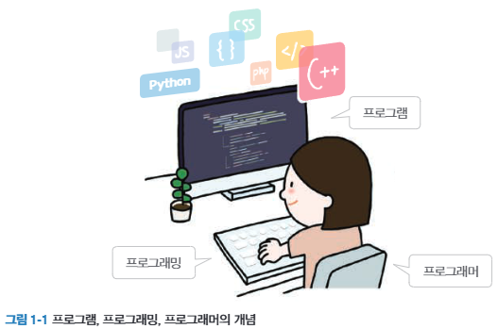

01
프로그래밍 언어
프로그래밍의 이해
- 프로그램이란 컴퓨터로 문제를 해결하기 위해 작성하는 명령어의 모음
- 윈도우 OS, 워드프로세서, 스프레드시트, 웹 브라우저가 모두 프로그램의 일종

Slide 6
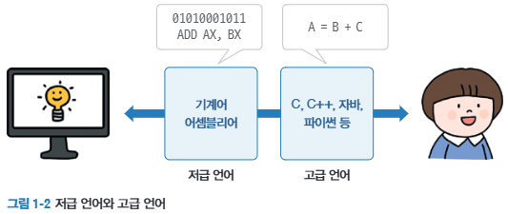
02
프로그래밍 언어의 종류
Low level language, High level language
- Low level language는 기계 중심 언어, 즉 하드웨어 지향적인 언어
- 0과 1로만 작성되어 컴퓨터가 프로그램을 직성 이해할 수 있는 기계어(Machine Language)와
기계어를 간단한 문자로 변환한 어셈블리어(Assembly Language)가 속함.
- High level language는 프로그램을 작성할 때 사람이 이해하기 쉬운 일상적인 언어와 기호를 사용하는 언어
- 파이썬, C언어, java 등이 해당함

Slide 7
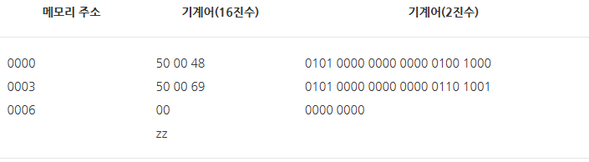
02
프로그래밍 언어의 종류
Machine Language 예시
- 다음은 Pep/8라는 가상머신에서 "Hi"를 출력하는 기계어 프로그램의 예시임
- 기계어로 "Hi"를 출력하려면 다음과 같은 기계어 프로그램을 입력해야 한다.
- 메모리 주소란 실제로 기계어 프로그램이 메인 메모리에 로드되었을 때의 메모리 주소를 의미
- 대문자 'H'의 ASCII 코드 : 48
- 소문자 'i'의 ASCII 코드 : 69
참고: https://kangdy25.tistory.com/114#%EA%B8%B0%EA%B3%84%EC%96%B4(Machine%20Language)-1

Slide 8
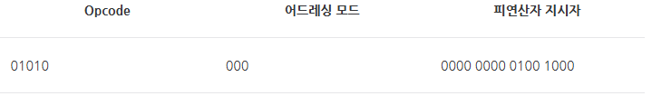
02
프로그래밍 언어의 종류
Machine Language 예시
첫 번째 인스트럭션
인스트럭션(instruction)은 컴퓨터에게 특정 작업을 수행하라고 내리는 명령 또는 지시를 의미함.
컴퓨터 프로그램은 수많은 명령어들로 이루어져 있으며, CPU(중앙 처리 장치)는 이러한 명령어들을 하나씩
해석하고 실행하여 다양한 연산을 처리함.
- 첫 번째 instruction: Opcode(5bit), Addressing Mode(3bit), Operand Specifier(16bit)

Slide 9
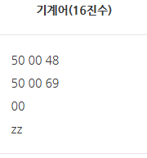
02
프로그래밍 언어의 종류
Machine Language 예시
- 첫 번째 instruction: 0101 0000 0000 0000 0100 1000
"ASCII값이 16진수로 0x48에 해당하는 문자인 'H'를 출력하라"
- 두 번째 instruction: 0101 0000 0000 0000 0110 1001
"ASCII값이 16진수로 0x69에 해당하는 문자인 'i'를 출력하라"
- 세 번째 instruction: 0000 0000
1byte instruction으로 stop 명령어임
"프로그램 수행을 종료하라"
기계어 프로그램의 끝에는 zz를 붙여야 오류가 나지 않음

Slide 10
02
프로그래밍 언어의 종류
Machine Language 및 Assembly Language
이상 더 궁금할 경우 Computer Architecture라는 분야를 검색 볼 것을 권장함.

Slide 11
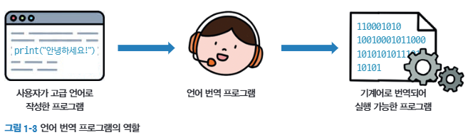
03
언어 번역 프로그램
Compiler와 Interpreter
- 컴파일러: 프로그램 전체를 한 번에 기계어로 번역한 후 실행
- 인터프리터: 프로그램을 한 행(줄)씩 읽어 번역한 후 실행
인터프리터 언어라고 하면 그냥 Script 언어와 거의 같은 의미라고 봐도 무방함

Slide 12
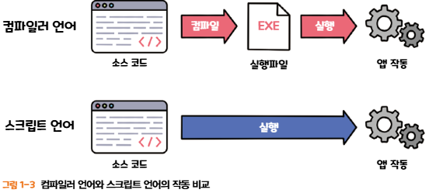

01
프로그래밍 언어
프로그래밍 언어의 분류
Compiler 언어
- 소스 코드를 실행 가능한 기계어로 일괄 번역한 후, 번역이 완료된 파일(*.exe, *.class 등)을 실행하는 언어
- 대표적인 컴파일러 언어: C, C++ 등
컴파일: 소스 코드를 기계어로 번역하는 과정
Script 언어
- 소스 코드를 한 줄씩 읽어서 실행하는 언어
- 별도의 실행파일이 생성되지 않음
- 대표적인 스크립트 언어: Python, JavaScript, Perl, Ruby 등

Slide 13
01
프로그래밍 언어
컴파일러 언어 vs 스크립트 언어
Compiler 언어
- 빌드가 완료된 파일은 실행 속도가 빠르다.
- 매번 번역할 필요 없이 실행 파일만 실행하면 되기 때문에 시간면에서 효율적이다.
개발자가 만든 소스코드를 기계어(machine code)로 번역하여 실행 가능한 파일로 만드는 과정을 빌드라고 한다.
- 프로그램을 수정해야 할 경우 처음부터 빌드 과정을 다시 거쳐야 하기 때문에
대규모 프로젝트에서는 생산성이 떨어진다.
- 플랫폼에 의존적이다. (윈도우 실행 파일을 맥 OS 에서 실행하지 못한다)
C언어의 경우 자료형 타입이 각 운영체제마다 크기가 다르다.
Script 언어
- 컴파일 과정 없이 바로 실행하기 때문에 수정, 디버깅에 유리하다. 즉, 개발 속도에 유리하다.
- 각 플랫폼에 지원하는 인터프리터만 있다면 실행 가능하기 때문에 플랫폼에 독립적이다.
각 운영체제에 맞는 해당 언어의 인터프리터만 설치한다면 어느 OS에서든 해당 언어를 사용하더라도 동일한 결과를 얻을 수 있음
- 빌드 되어있는 컴파일 언어 프로그램보다 실행시간이 느리다. (매번 한 줄씩 번역)
- 코드를 열면 다 보이기 때문에 보안에 좋지 않다.

Slide 14
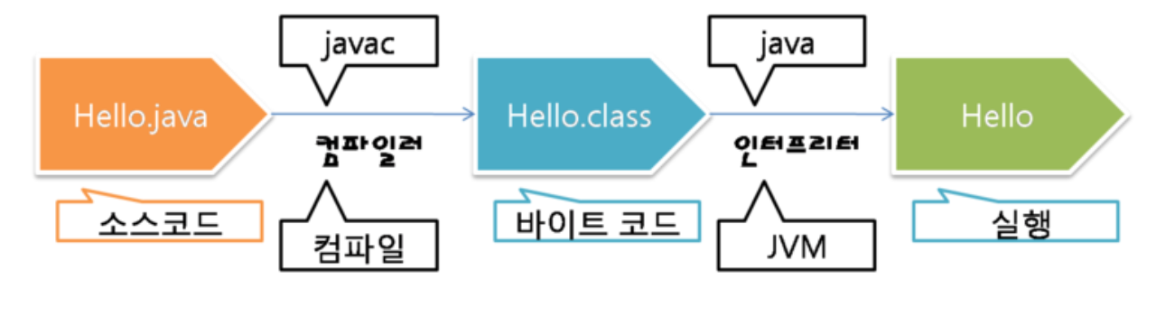
01
프로그래밍 언어
하이브리드 방식(Byte Code Language)
하이브리드 방식
- Compile 방식과 Interpret 방식을 보완해서 만들어진 방식. Byte Code Language 라고 한다.
(컴파일 언어와 스크립트 언어를 보완해서 만들어진 방식)
- Java, C# 등
Java
- javac 명령어를 통해 컴파일을 하게 되고, 그 결과로 바이트코드를 얻기 때문에 complier 언어이지만,
VM(가상 머신)에서 바이트 코드를 다시 기계어로 변환한다는 점에서 interpreter 언어의 특징도 가지고 있다.
- 하이브리드 방식
참고: https://velog.io/@hugo/Java는-컴파일-언어가-아닙니다

Slide 15
02
파이썬

Slide 16
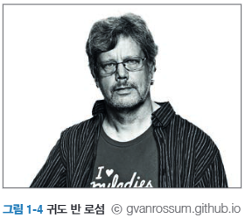
01
파이썬의 개념
파이썬의 탄생
- 귀도 반 로섬(Guido van Rossum)이라는 프로그래머가 만든 언어
- 1991년도에 공식적으로 발표된 언어

Slide 17
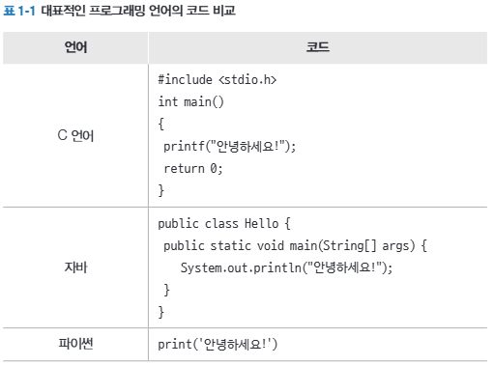
02
파이썬의 특징
파이썬의 장점
- 무료 오픈 소스와 강력한 기능 제공
- 사용의 용이성
- 다양하고 강력한 외부 라이브러리 제공
- 강력한 웹 개발 환경 제공
파이썬의 단점
- 다른 언어에 비해 실행 속도가 느림
- 모바일 컴퓨팅 분야에 지원이 약함
- 하드웨어 제어 등과 관련된 부분도 사용하기가 쉽지 않음

Slide 18
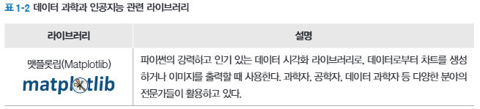
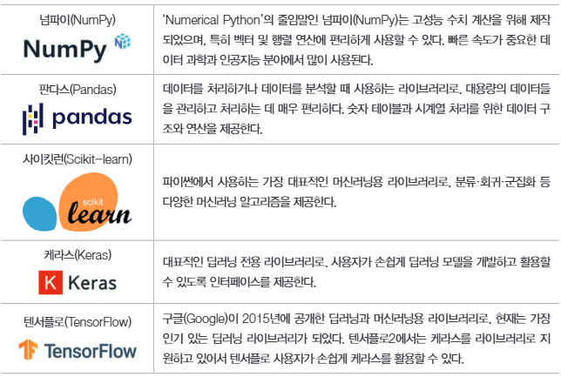
02
파이썬의 특징

Slide 19
03
파이썬 개발 환경

Slide 20
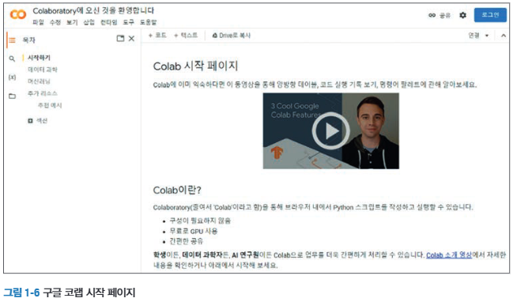
01
Google Colab
구글 코랩
- https://colab.research.google.com
교재의 실습은 Colab을 통해서 진행 가능

Slide 21

02
Jupyter Notebook
Jupyter Notebook
- https://graduationplease.tistory.com/208 혹은 따로 검색해서 설치해도 무방

Slide 22
Question?

